Slide 1
Local Subgroup Discovery on Attributed Network Graphs
Seminário 2 – Aprendizado Descritivo
2025.1

Slide 2
Historiador
Bernnardo Serafim
Diná Xavier
Gabriel Fadoul
Kênia Gonçalves
Oluwatoyin Joy
Samuel Kfuri

Slide 3
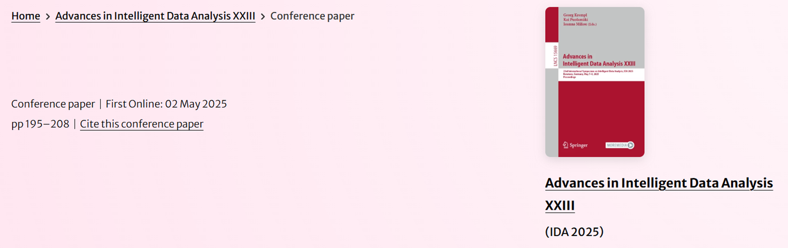



Contextualização
Local Subgroup Discovery on Attributed Network Graphs
Carl Vico Heinrich, Tommie Lombarts, Jules Mallens, Luc Tortike, David Wolf, and Wouter Duivesteijn
Technische Universiteit Eindhoven, Eindhoven, the Netherlands
Wouter Duivesteijn é docente da TU/e atuando com mineração de padrões interpretáveis, sobretudo Descoberta de Subgrupos, Modelos Explicáveis e Fairness-aware Learning. Os demais autores são mestrandos.
Renomada instituição holandesa, localizada no importante pólo tecnológico BrainPort, com forte reputação em engenharia da computação, matemática aplicada, ciência de dados e IA.
Symposium on Intelligent Data Analysis (IDA 2025), evento voltado à comunidade científica que estuda mineração de dados, aprendizado de máquina e IA.

Slide 4
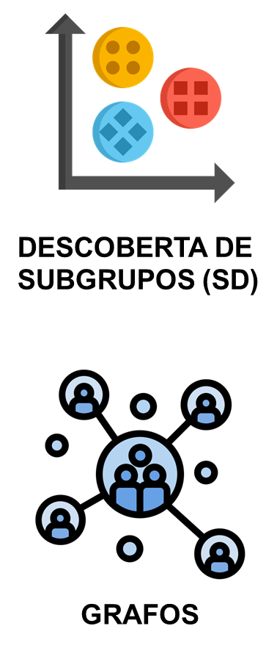

Algoritmos relacionados
Tarefa do aprendizado descritivo supervisionado que se dedica a identificar excepcionalidades estatísticas de subconjuntos em relação a uma propriedade de interesse.
LSD (Local Subgroup Discovery): descoberta de subgrupo local, consiste em restringir o espaço de busca a contextos menores que a população.
Grafos são estruturas de dados bastante exploradas para representação de sistemas complexos (nós = entidades, arestas = relações) com interações em diferentes escalas.
Uma extensão importante são as redes atribuídas, em que nós e arestas possuem rótulos associados.
EgoNets: derivados de um grafo maior, capturam estruturas locais ao redor de um nó central (ego), incluindo seus vizinhos diretos (alters).

Slide 5
Comparativo com métodos existentes
Método | O que incorpora do método? | O que o algoritmo evolui?
SD | Descoberta de subgrupos | Busca local e em grafos
LSD | SD com busca local | Incorpora LSD a grafos (originalmente só tabular)
Grafos Atribuídos | Estrutura de dados rotuladas | Incluir a estrutura na análise, otimizando mineração de dados mais complexos
EgoNets | Análise de rede com foco em um nó específico | Adiciona análise estatística à descrição estrutural focada

Slide 6
Local Subgroup Discovery on Attributed Network Graphs
Definição formal
Local Subgroup Discovery on Attributed Network Graphs consiste em identificar subgrupos de nós em um grafo com atributos, cujo comportamento se destaca de forma estatisticamente significativa em relação à sua vizinhança local, combinando informações da estrutura da rede com os atributos dos nós e arestas e uma variável-alvo de interesse.
Contribuições técnicas
Primeiro algoritmo de LSD para grafos com atributos.
Mede a divergência local com base em topologia + atributos.
Seleciona automaticamente (e dinamicamente) o grupo local de referência.
Aplicações práticas
Redes sociais (identificar bolhas de comportamento).
Redes biológicas (detectar padrões moleculares locais).
Dados interligados (web, citações, sistemas complexos).

Slide 7
Formalizador
Caio Jorge Carvalho Lara
Juan Marcos Braga Faria
Luisa Vasconcelos de Castro Toledo
Luiza Sodré Salgado
Mateus Reis Evangelista
Samuel Henrique Miranda Alves

Slide 8
Padrões Minerados
O objetivo é encontrar grupos "interessantes" dentro do grafo
Um grupo é qualquer conjunto de nós, com suas respectivas arestas
Estamos trabalhando em grafos com classes nos nós (attributed networks)
  Cada nó também possui uma variável binária T (target variable), indicando se aquele nó possui ou não uma determinada classe alvo
  A distribuição dessa variável binária nos grupos será o indicativo de relevância ("interestingness")

Slide 9
Padrões Minerados
Particularmente, queremos encontrar subgrupos "interessantes" dentro de um grupo específico no grafo
  Assim, conseguimos encontrar padrões interessantes que revelam distinções particulares de um local específico no grafo
  Os subgrupos são chamados de subgrupos locais
  Os grupos analisados são chamados de grupo de referência
Um grupo de referência é "interessante" se ele difere-se do grafo global
Um subgrupo local é "interessante" se ele difere-se do seu grupo de referência

Slide 10
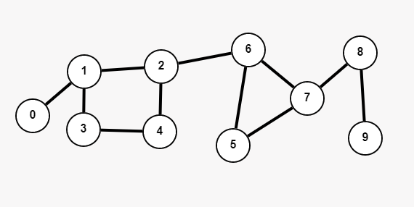
Padrões Minerados
Subgrupo Local
Protótipo X
Grupo de Referência
Grafo Global
Obs: Um subgrupo local é sempre menor que um de referência e, por definição, está sempre contido nele

Slide 11
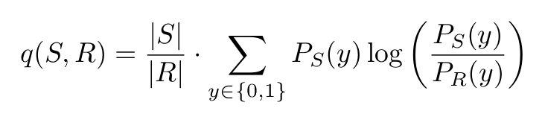

Conceitos Fundamentais
Definimos um nó chamado de protótipo, que será o referencial (centro) para a definição dos grupos
  Os grupos são encontrados pela distância dos nós ao protótipo
Utilizaremos a métrica de qualidade da divergência ponderada de Kullback-Leibler para medir a relevância dos grupos encontrados
Mede o quanto a distribuição da variável alvo t se difere entre o subgrupo local (S) e o grupo de referência (R), ou seja, o quão distinto o subgrupo local é comparado com o de referência

Slide 12
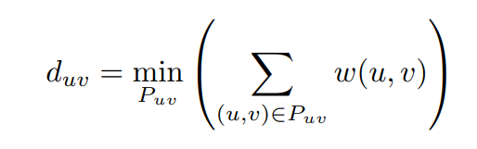
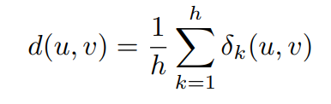
Cálculo das Distâncias
Usaremos como medida de distância o menor caminho possível entre 2 nós (Figura 1), e ela será calculada pelo algoritmo de Dijkstra
Em casos onde a distância de dois nós para o protótipo seja igual, usaremos a distância de Gower para desempatá-los (Figura 2). Essa distância leva em consideração os atributos dos nós.
  Caso ainda estejam empatados depois disso, eles são escolhidos aleatoriamente
Figura 1
Figura 2

Slide 13
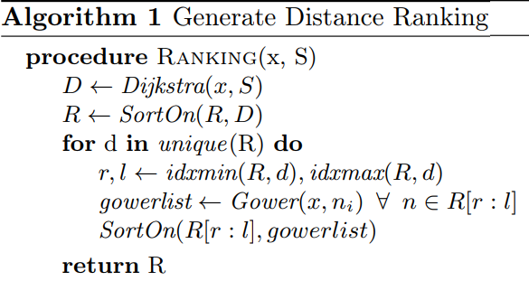
Algoritmo 1
Executamos Dijkstra iniciando em x
Ordenamos pela distância entre os vértices
Para cada vértice com mesma distância, pegamos o grupo, calculamos a distância de Gower e reordenamos com base nela

Slide 14
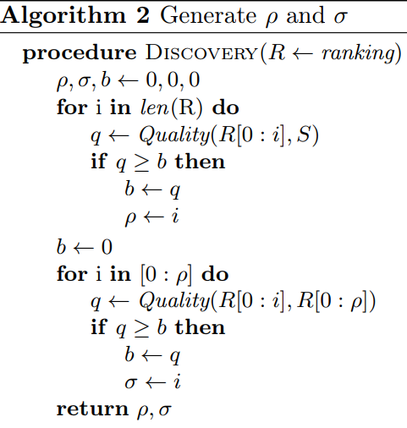
Algoritmo 2
Iteramos sobre todos os prefixos possíveis de R, isto é, testa R[0:i] como candidatos a grupo de referência Rₚ
Avaliamos a qualidade do grupo de referência candidato comparado ao conjunto todo S
Se q for a melhor qualidade até agora, atualizamos ρ com esse valor de i.
Itera sobre todos os subgrupos possíveis dentro de Rₚ.
Avalia a qualidade de R[0:i] como subgrupo local Sₛ, comparado ao grupo de referência R[0:ρ].
Salva o melhor tamanho σ que maximiza essa segunda qualidade.

Slide 15
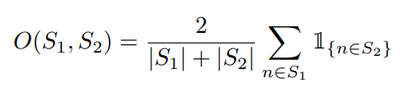
Pós-Processamento
Após rodar este algoritmo para múltiplos protótipos x (aleatoriamente escolhidos), teremos vários pares (ρ, σ), ou seja, muitos subgrupos candidatos.
Como os protótipos podem ser próximos, muitos subgrupos se sobrepõem bastante.
Então o artigo faz um pós-processamento com base na sobreposição de Dice-Sørensen:
Definimos um limiar θ como limite superior da sobreposição máxima permitida entre subgrupos.
Subgrupos que têm sobreposição acima de um limiar θ são descartados.
A filtragem é feita ordenando todos os subgrupos por qualidade decrescente, e escolhendo os melhores que não se sobrepõem muito.

Slide 16
Metodologista
Alexis Duarte Guimarães Mariz
Amanda Mendes Pinho
João Vítor Fernandes Dias
Kael Soares Augusto
Lucas Xavier Veneroso

Slide 17
Datasets Utilizados
OGBG-MolPCBA
  41 127 grafos, 9-dimensional
Twitch PT
  1 912 nós, 64 510 arestas, 128-dimensional
WebKB Cornell
  1703 features por nó (parte de um dataset maior)

Slide 18
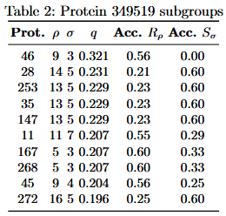
OGBG-MolPCBA

Slide 19
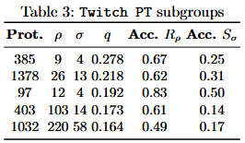
Twitch PT

Slide 20
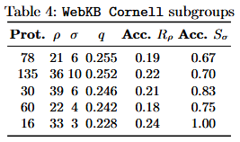
WebKB Cornell

Slide 21
Ablation Study
OGBG-MolPCBA
  Overlap de nós: 0%
  Poder Discriminativo: 0.215 vs. 0.0533
  Cobertura t(v) = 1: 0.00% vs. 31.56%
Twitch PT
  Overlap de nós: 0,62%
  Poder Discriminativo: 0.2349 vs. 0.0798
  Cobertura t(v) = 1: 63.84% vs. 28.3%
WebKB Cornell
  Overlap de nós: 8,99%
  Poder Discriminativo: 0.2211 vs. 0.1103
  Cobertura t(v) = 1: 48.6% vs. 81%

Slide 22
Assessor Social
Henrique Rotsen
Alexandre Cassimiro Silva Araújo
Wesley Marques Daniel Chaves
Caíque Bruno Fortunato
Arthur Yochio R. Codama

Slide 23
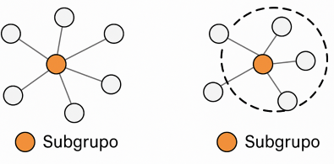
Recapitulando...
O artigo apresenta o método Local Subgroup Discovery (LSD).
A principal diferença dessa abordagem é que, em vez de comparar um subgrupo com toda a rede (o padrão global), ela o compara com um "grupo de pares" local e mais relevante com o objetivo de encontrar subgrupos "localmente excepcionais"

Slide 24


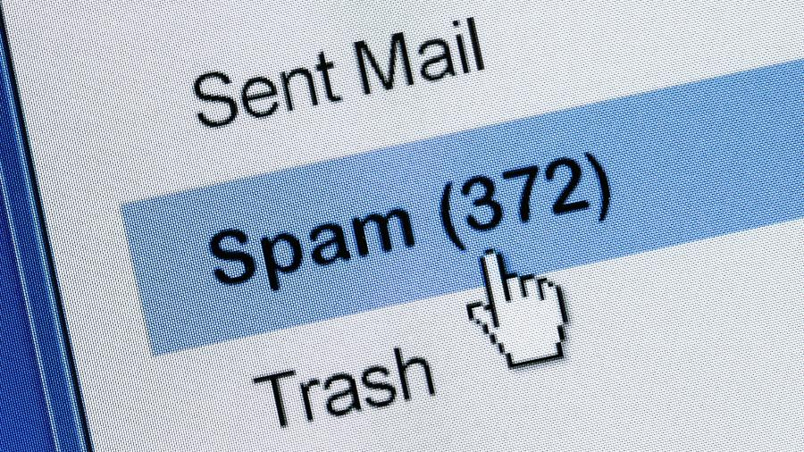

Aplicações do método LSD
Biologia Molecular - OGBG-MolPCBA
  Identifica subgrupos de moléculas com padrões estruturais únicos
    Potencial para acelerar descobertas de medicamentos
Redes sociais – Twitch PT
  Detecta streamers com comportamento incomum (Twitch PT)
    Pode apoiar moderação, marketing e análise de comunidades
Organização da Informação – WebKB Cornell
  Classifica páginas web com padrões diferentes (WebKB Cornell)
    Útil para detectar spam, phishing e estruturar grandes bases
Fraudes e anomalias – Redes bancárias
  Encontra padrões anômalos em transações
    Ex.: lavagem de dinheiro em subgrupos bancários

Slide 25

Outros cenários possíveis
Cibersegurança: Detecta acessos e tráfegos incomuns por grupo de dispositivos
Cadeia de Suprimentos: Descobre fornecedores que estão se saindo diferente dos outros parecidos com eles.
  Atrasando entregas ou apresentando mais problemas do que o normal
Segmentação de Clientes: Captura preferências atípicas dentro de nichos de mercado
Grupos Radicais e Desinformação: Detecta clusters que compartilham conteúdos extremistas localmente
Transporte e ecologia: Identifica grupos de espécies em um ambiente natural que estão interagindo de forma estranha ou sofrendo quedas fora do padrão local (possível problema ambiental)

Slide 26
Problemas de Privacidade no uso do LSD
Invasão de Privacidade
A combinação entre os dados dos atributos e a estrutura das conexões na rede pode permitir a reidentificação de indivíduos
Mesmo quando os dados são anonimizados, o contexto local em que o nó está inserido pode revelar quem é a pessoa
  Exemplo: em redes sociais, o padrão de interação de um usuário e as características associadas ao seu perfil podem ser suficientes para identificá-lo.
Identificação Explícita de Grupos
Subgrupos “excepcionais” podem ser usados para:
  Vigilância sem consentimento
  Campanhas de marketing predatório
  Negação de acesso a serviços com base em padrões de comportamento

Slide 27
Problemas de Privacidade no uso do LSD
O comportamento de um grupo pequeno pode implicar diretamente seus membros
  Exemplo: imagine um fórum de mães de primeira viagem. Um pequeno grupo começa a postar com mais frequência sobre ansiedade pós-parto. O sistema pode rotular esse grupo como “de risco”, mesmo que estejam apenas buscando apoio. Isso pode levar a bloqueios, alertas automáticos ou vigilância desnecessária.
Ferramentas externas (cookies, redes sociais, logs) podem combinar dados de LSD para tracking avançado
  Exemplo: Um site de compras online identifica um subgrupo de clientes com interesse fora do padrão em produtos de saúde mental. Ao cruzar essas informações com cookies de redes sociais, esses clientes passam a receber anúncios específicos em outras plataformas, mesmo sem nunca terem pesquisado o tema diretamente nesses espaços.

Slide 28
Equidade, Discriminação e Igualdade
Discriminação Algorítmica
Atributos como raça, gênero ou status socioeconômico podem estar embutidos nos dados
O LSD pode destacar subgrupos “anômalos” que, na prática, são grupos historicamente marginalizados
  Exemplo: Um subgrupo de candidatos a empregos de uma determinada faixa etária, com um histórico de carreira não-linear, pode ser automaticamente desconsiderado em sistemas automatizados.
Estigmatização e Exclusão Social
Rótulos como “excepcional”, “fora do padrão” ou “desviante” podem ser mal interpretados
Isso pode gerar exclusão de oportunidades, tratamentos ou políticas públicas
  Exemplo: pacientes com doenças raras classificados como “fora do perfil” e não elegíveis para determinado tratamento

Slide 29
Equidade, Discriminação e Igualdade
Desigualdade no acesso ou tratamento
Subgrupos identificados como “exceções” podem ser tratados de forma desigual por sistemas automáticos
  Exemplo: em serviços sociais, famílias com perfis atípicos em relação à vizinhança podem ser priorizadas negativamente ou até ignoradas.
Falha ao Reconhecer Desigualdades Estruturais
O método pode “marcar” comportamentos causados por falta de acesso a recursos, não por desvio real
  Exemplo: alunos com notas baixas em uma escola vulnerável podem ser vistos como “casos extremos”, quando na verdade refletem problemas sistêmicos

Slide 30
Boas práticas recomendadas...
Adoção de critérios éticos e transparentes no uso do método
Garantia de supervisão humana e contextualização dos resultados
Implementação de salvaguardas contra uso indevido, manipulação ou exclusão social

Slide 31
Hacker
Gabriel Tonioni Duarte
Enilda Alves Coelho
Fábio César Marra Filho
Iasmin Correa Araujo
Jose Vinicius de Lima Massarico
Larissa Duarte Santana
Marcelo Lommez Rodrigues de Jesus

Slide 32
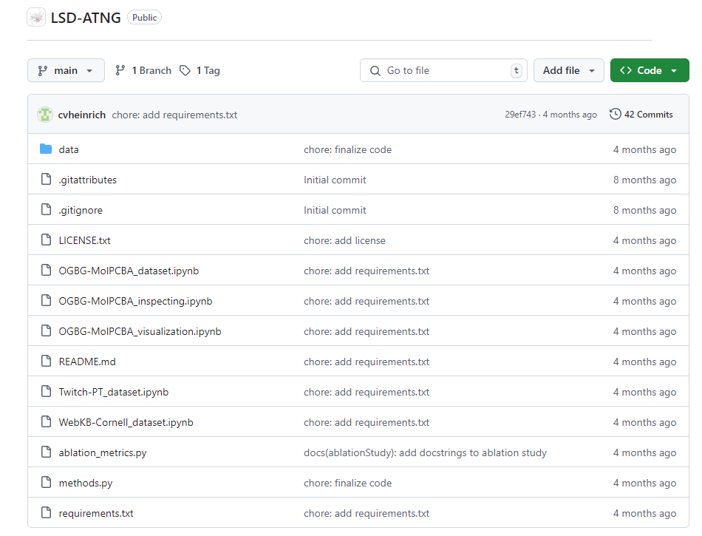
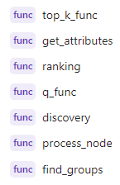

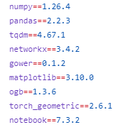
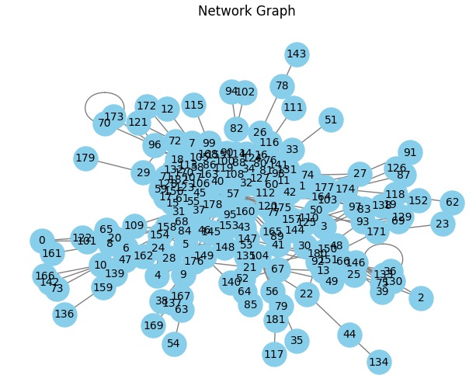

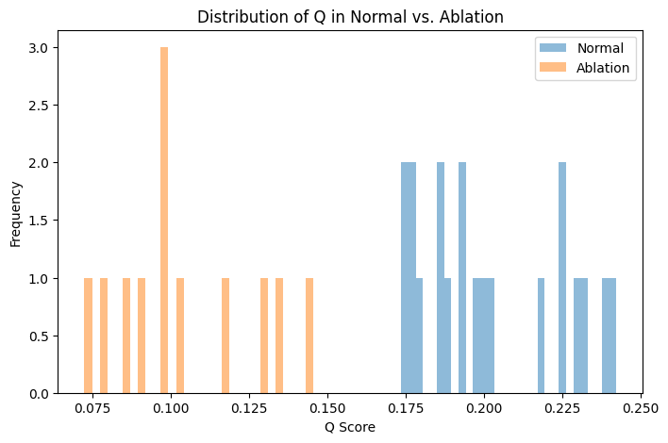
Repositório 👉 https://github.com/TUeEMM/LSD-ATNG
methods.py
👇
ablation_metrics.py
👇
requirements.txt
👇
*.ipynb
👇

Slide 33
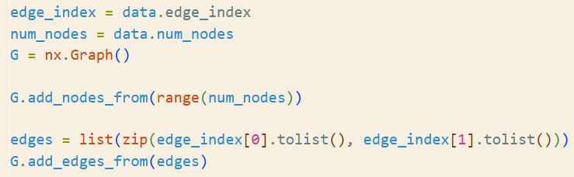
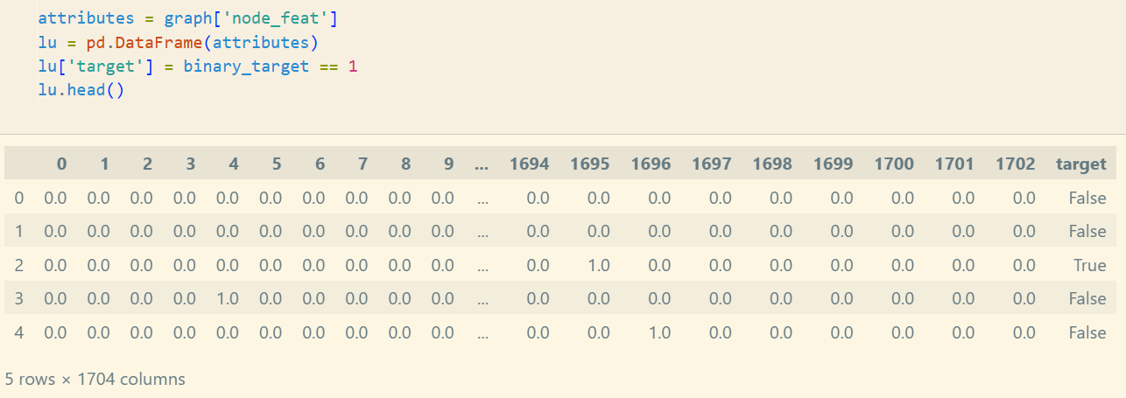
Dados de Entrada 👉
Grafo (G)
👇
Lookup Table (lu) - Atributos dos Nós
👇
20
👇
O método irá retornar os 20 melhores grupos encontrados.

Slide 34
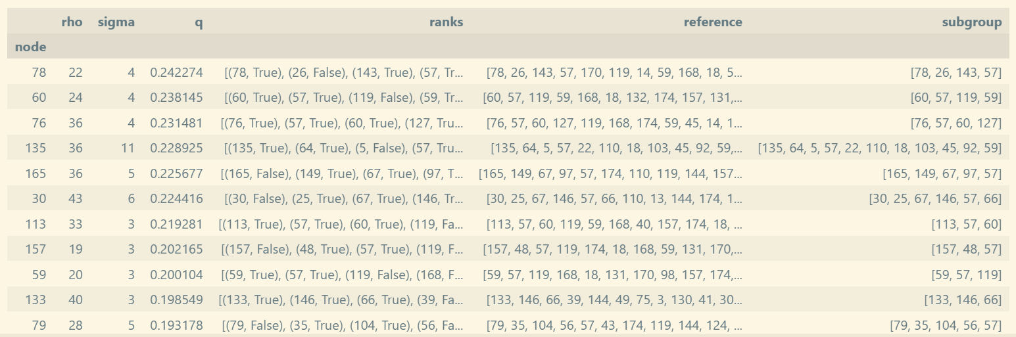
Dados de Saída 👉
Melhores Grupos Encontrados
👇

Slide 35

Roteiro de Execução
Clonar o repositório ou baixar o código fonte em releases.
Criar um grafo a partir de um conjunto de dados.
Criar uma tabela com os atributos e o rótulo binário de cada nó.
Executar o método find_groups(...).
Recursos Gastos 👉 Ryzen 5 1600x 3.6GHz • 16 GB RAM DDR4 2666MHz • Twitch Dataset
1912 nós com 128 atributos e 1 rótulo.
64510 arestas.
⏱
16 minutos
8 GB

Slide 36
Referências

Slide 37
Referências bibliográficas

